Slide 1
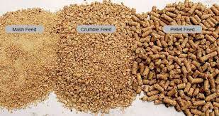
TEKNOLOGI PENCAMPURAN PAKAN
PROGRAM KREDENSIAL MIKRO MAHASISWA INDONESIA
KELAS PROFESIONAL AYAM PETELUR

Slide 2
DESCRIPTION
Teknologi pencampuran pakan merupakan operasionalisasi untuk mengoptimalkan komposisi nutrisi ransum sesuai kebutuhan dan tujuan produksi ternak.
Teknik pencampuran pakan sangat ditentukan oleh karakteristik bahan pakan dan produk pakan yang akan dihasilkan.

Slide 3
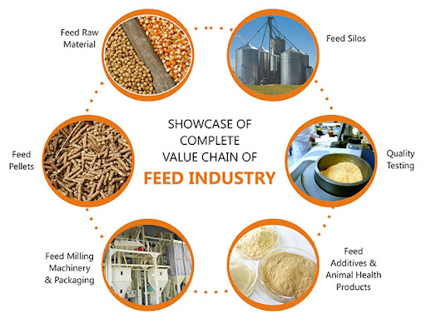
FEED INDUSTRY

Slide 4
FEED MANUFACTURING
Pemilihan bahan baku pakan sangat penting untuk memilih bahan pakan yang sesuai untuk produksi pakan dengan formula yang sesuai dengan tujuan produksi. Pemilihan bahan baku pakan tidak hanya ditentukan oleh kualitas nutrisi pakan namun sifat fisik bahan pakan yang akan menentukan palatabilitas pakan serta pengolahan lanjutan
Sistem Pencampuran, Volumetric System berlangsung secara kontinyu dimana aliran bahan baku, proses penggilingan dan pencampuran (mixing) diatur secara otomatis sesuai ukuran volume setiap bahan baku yang digunakan sesuai yang ditentukan pada system. Batch system tergantung pada kapasitas setiap produksi dimana penimbangan bahan baku dilakukan sebelum pencampuran dan produksi sesuai kapasitas alat produksi.

Slide 5
GRINDING DAN WEIGHING
Penggilingan bahan pakan dapat dilakukan dengan 2 cara yaitu menggunakan alat hammer mill tujuan untuk memecah biji-bijian yang keras menjadi partikel kasar. Roller mill untuk menggerus partikel kasar hasil penggilingan hammer mill menjadi halus atau menggiling butiran seperti gandum atau sorgum menjadi tepung
Penimbangan, penimbangan dilakukan untuk mendapatkan jumlah bahan baku yang sesuai dengan komposisi formulasi pakan dan kapasitas produksi.

Slide 6
FEED MIXING
Pencampuran pakan (mixing) dilakukan untuk menghasilkan pakan yang bergizi, di setiap gigitan, untuk mendistribusikan nutrisi secara merata ke seluruh pakan termasuk nutrisi makro, nutrisi mikro dan aditif.
Ada beberapa tipe mesin pencampuran pakan yaitu horizontal mixer biasanya digunakan untuk pencampuran pakan yang menggunakan bahan cair seperti molases dan lemak/minyak. Kapasitas produksi 0,5-2 ton dimana setiap batch bisa 3-5 menit juga tergantung pada kapasitas dan tipe mesin yang digunakan.
Vertikal mixer pencampuran pakan dengan bahan pakan seragam berbentuk tepung/mash. Memerlukan power lebih besar dan membutuhkan waktu lebih lama antara 15-20 menit setiap bacth juga tergantung pada tipe dan kapasitas mesin

Slide 7
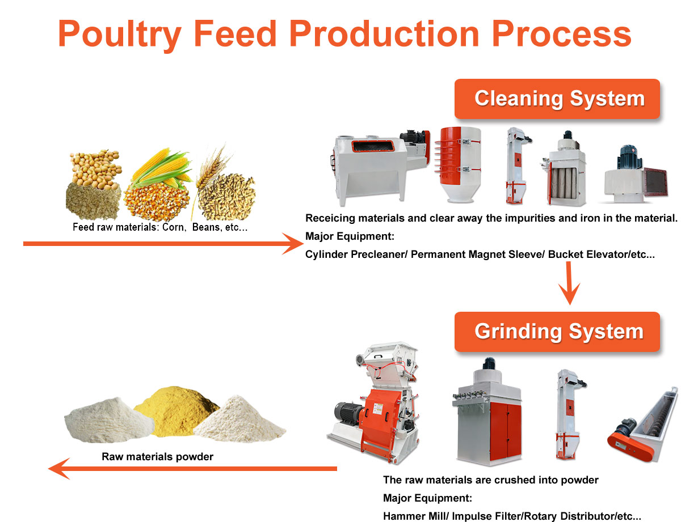

Slide 8
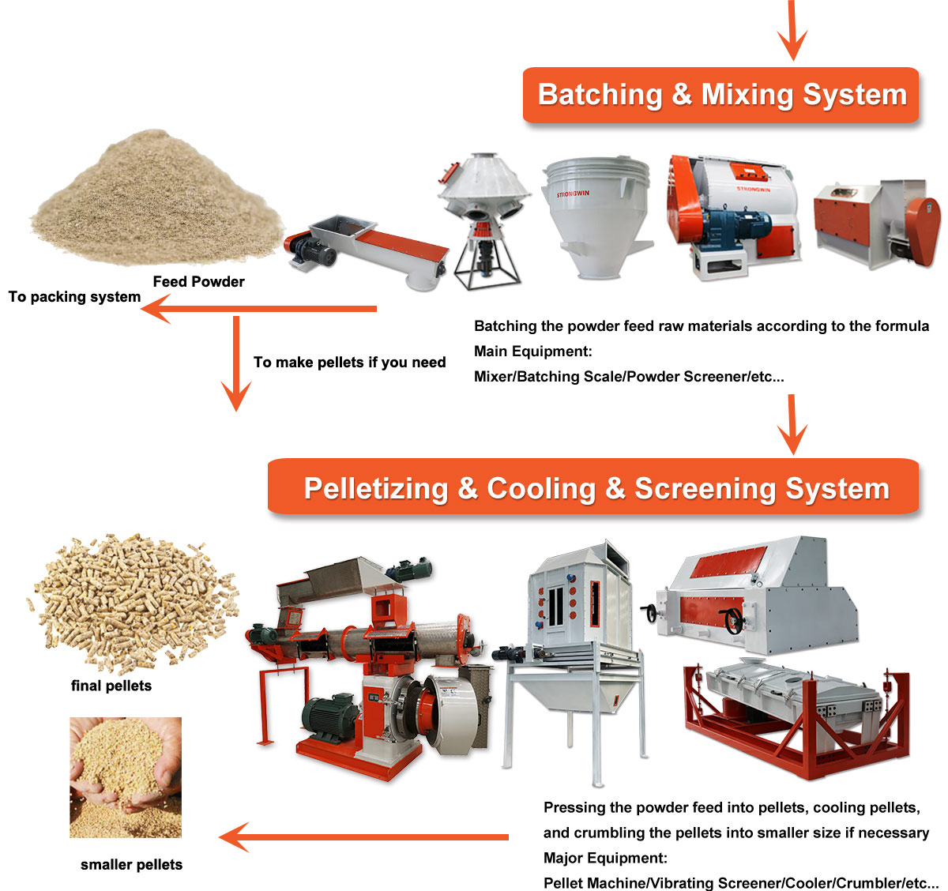

Slide 9
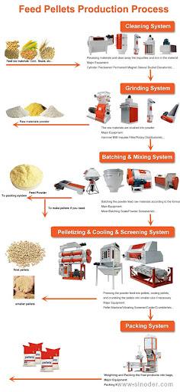

Slide 10
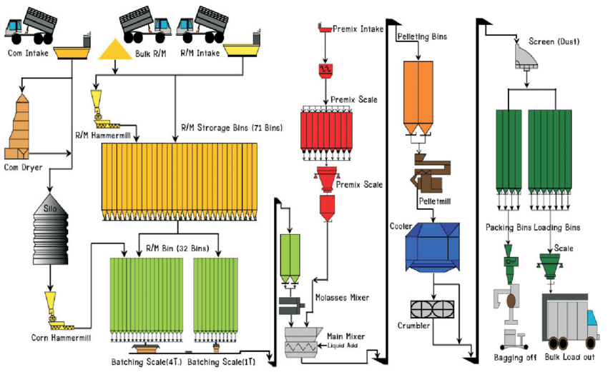

Slide 11
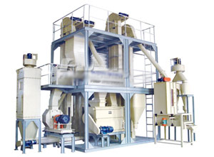

Slide 12
PACKING DAN LABELLING
Packing akan memudahkan dalam penyimpanan, distribusi dan transportasi pakan. Packing juga akan menjaga kualitas pakan yang dihasilkan serta menjadi penciri varian pakan yang di produksi.
Labelling sangat penting pada produksi pakan sebagai pengenal dan informasi produk. Informasi tentang produk meliputi : spesifikasi produk, komposisi nutrisi, instruksi penggunaan, kondisi penyimpanan, informasi produsen (nama pabrik, alamat), tanggal produksi, tanggal kadaluarsa, nomor bacth, beberapa juga mencantumkan harga retail.

